Slide 1
E-Rechnungspflicht ab 01.01.2025 für Gastgeber
E-Rechnung
Montag, 18.11.2024 / AlpenCongress Berchtesgaden

Slide 2
Chancen durch E-Rechnung für Gastgeber
E-Rechnung
Montag, 18.11.2024 / AlpenCongress Berchtesgaden

Slide 3
E-Rechnung | Der Referent
Vorstellung
Bernhard Holleitner
Steuerberater
Geschäftsführer
HSP STEUER Holleitner Steuerberatungsgesellschaft mbH
Marktplatz 5, 83471 Berchtesgaden Tel: +49 8652 9637-0 E-Mail: berchtesgaden@hsp-steuer.de

Slide 4
Der Gastgeber als umsatzsteuerlicher Unternehmer
Unternehmer im Sinne der Umsatzsteuer ist, wer eine gewerbliche oder berufliche Tätigkeit selbstständig ausübt
Aus Sicht der Umsatzsteuer gilt daher: Jeder Vermieter ist Unternehmer – auch wenn kein Gewerbe vorliegt

Slide 5
Der Gastgeber als umsatzsteuerlicher Unternehmer
Kleinunternehmer:
Umsatz zuzüglich der darauf entfallenden Steuer im vorangegangenen Kalenderjahr übersteigen 22 000 Euro*) nicht
Umsatzsteuer wird nicht erhoben
*) ab 2025 vss. 25.000 €
Folglich sind viele kleine Vermieter aus Sicht der Umsatzsteuer Kleinunternehmer
… aber nicht von der Verpflichtung von der Stellung von Rechnungen befreit
… und müssen sich daher auch mit der (E-)Rechnung beschäftigen
Alle Vermieter dürfen mitmachen!

Slide 6
E-Rechnungspflicht ab 01.01.2025
1. (Elektronische) Rechnung heute und morgen
www.hsp-steuer.de/berchtesgaden

Slide 7
Die Rechnung heute
E-Rechnungspflicht ab 01.01.2025

Slide 8
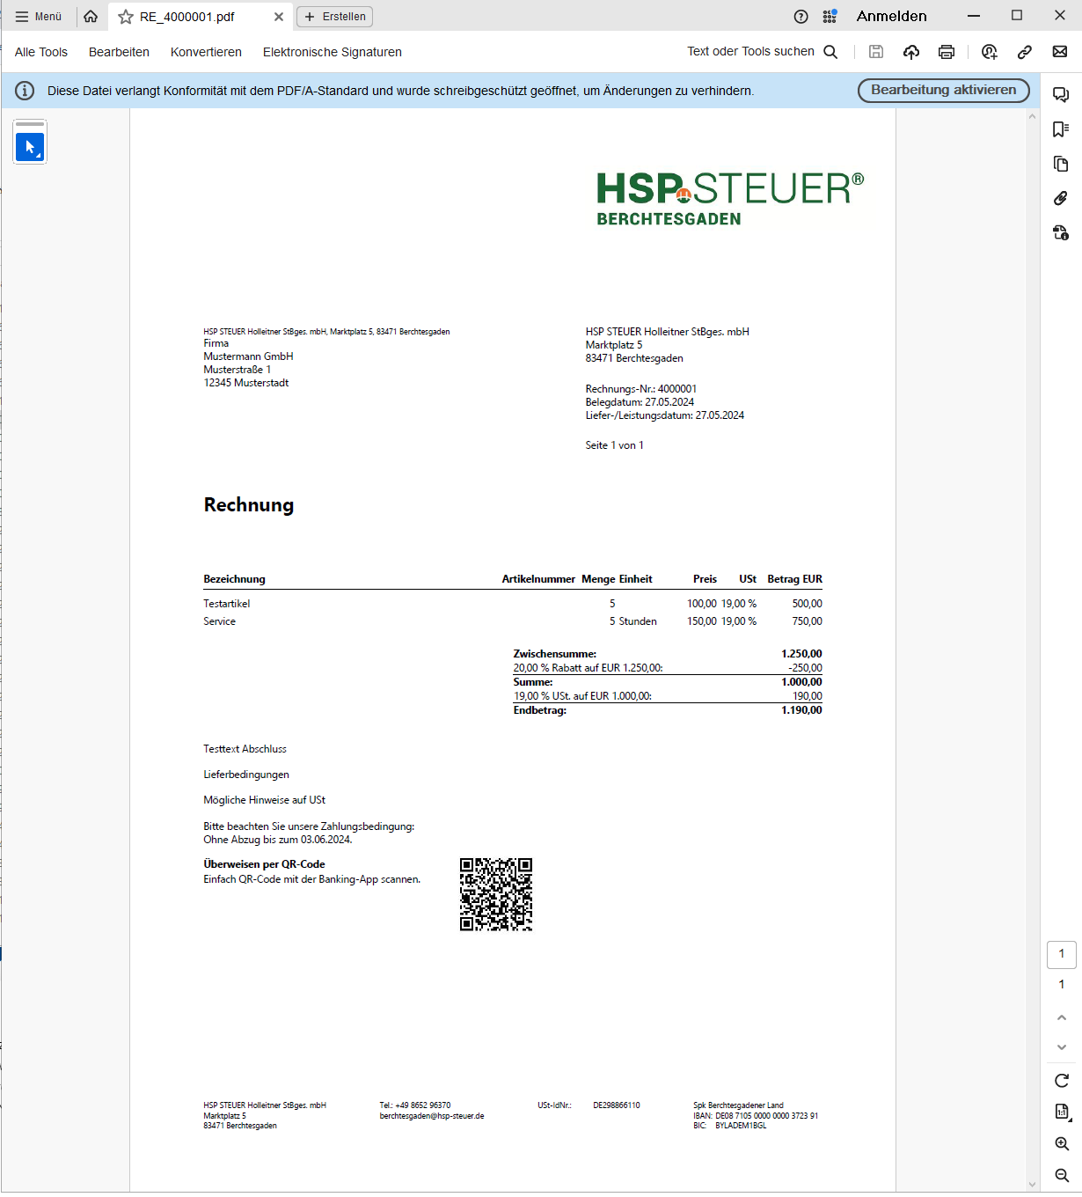
Elektronische Rechnung (im Sinne des UStG bis 31.12.2024)
1. (Elektronische) Rechnung heute und morgen
Rechnungen sind auf Papier oder vorbehaltlich der Zustimmung des Empfängers elektronisch zu übermitteln.
Eine elektronische Rechnung ist eine Rechnung, die in einem elektronischen Format ausgestellt und empfangen wird.
Rechnung, die in (irgend-) einem elektronischen Format ausgestellt und empfangen wird
Zustimmung des Empfängers erforderlich (formfrei bzw. durch konkludentes Handeln)
Gleichstellung zur normalen Papierrechnung

Slide 9
Änderungen im UStG
2. Änderungen im UStG
Bundesregierung plant Einführung eines einheitlichen elektronischen Meldesystems
Ziel: Bekämpfung des Mehrwertsteuerbetrugs
Nutzen: Erstellen, Prüfen und Weiterleiten von Rechnungen
Ab 2025 trifft die Pflicht zur elektronischen Rechnungsstellung in Deutschland alle Unternehmen, um die Digitalisierung und Effizienz weiter voranzutreiben (Wachstumschancengesetz)
Notes:
Überschaubarer Verwaltungsaufwand, hohe Akzeptanz beim AN, Alternative zum Urlaubsgeld

Slide 10
Änderungen ab 01.01.2025
2. Änderungen im UStG
Elektronische Rechnung
Eine elektronische Rechnung ist eine Rechnung, die in einem strukturierten elektronischen Format ausgestellt, übermittelt und empfangen wird und eine elektronische Verarbeitung ermöglicht
Ausnahme: Kleinbetragsrechnungen (bis 250 Euro) und Fahrausweise
Sonstige Rechnung
Eine sonstige Rechnung ist eine Rechnung, die in einem anderen elektronischen Format oder auf Papier übermittelt wird.
Alle bis dato im Bereich B2B und B2C erlaubten anderen Datei-Formate wie z. Bsp.: TIFF/PDF, JPG, Papier sind sogenannte sonstige Rechnungen.
Notes:
Überschaubarer Verwaltungsaufwand, hohe Akzeptanz beim AN, Alternative zum Urlaubsgeld

Slide 11
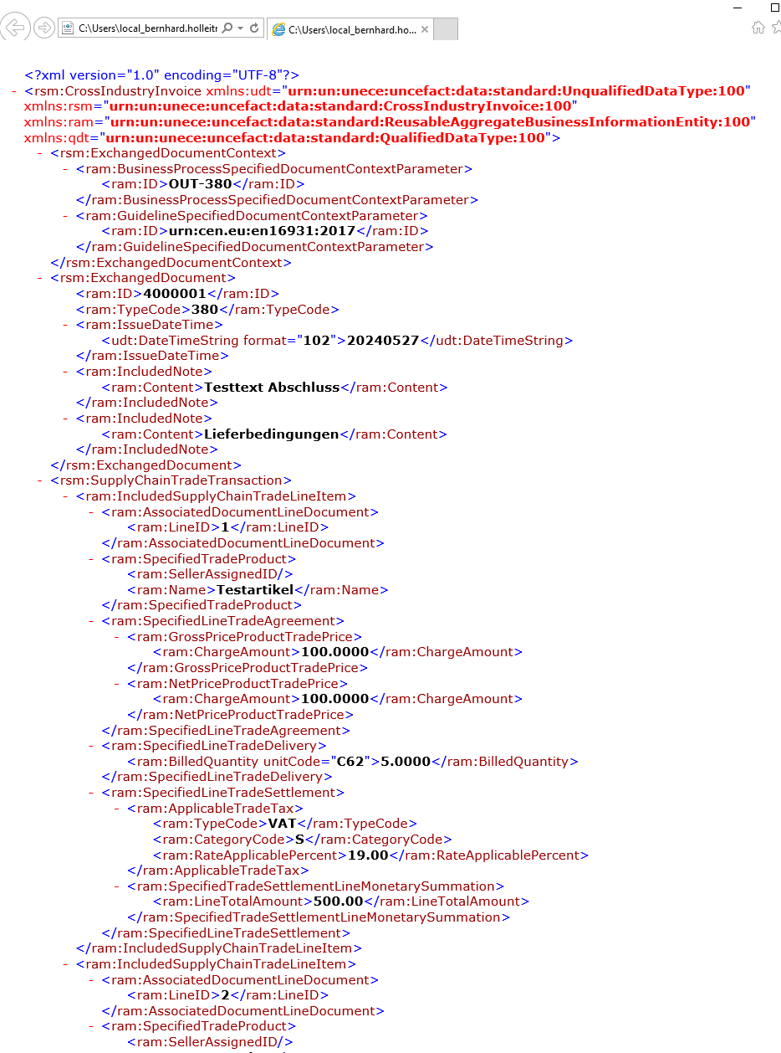
Elektronische Rechnung (im Sinne des UStG ab 01.01.2025)
E-Rechnungspflicht ab 01.01.2025

Slide 12
„Lesbarkeit“ einer Rechnung
2. Änderungen im UStG
Bis 2024
– Rechnung ist mit dem menschlichen Auge lesbar
Ab 2025
– Maschinelle Lesbarkeit ist entscheidend
– XML-Datei muss maschinell auswertbar sein
– Menschenlesbares Dokument nicht erforderlich
– XML-Dokument kann durch Visualisierungstool angezeigt werde
– Hybrides Format optional
– Bei Abweichungen geht der strukturierte Inhalt vor → Ggf. entstehen so zwei Rechnungen!

Slide 13
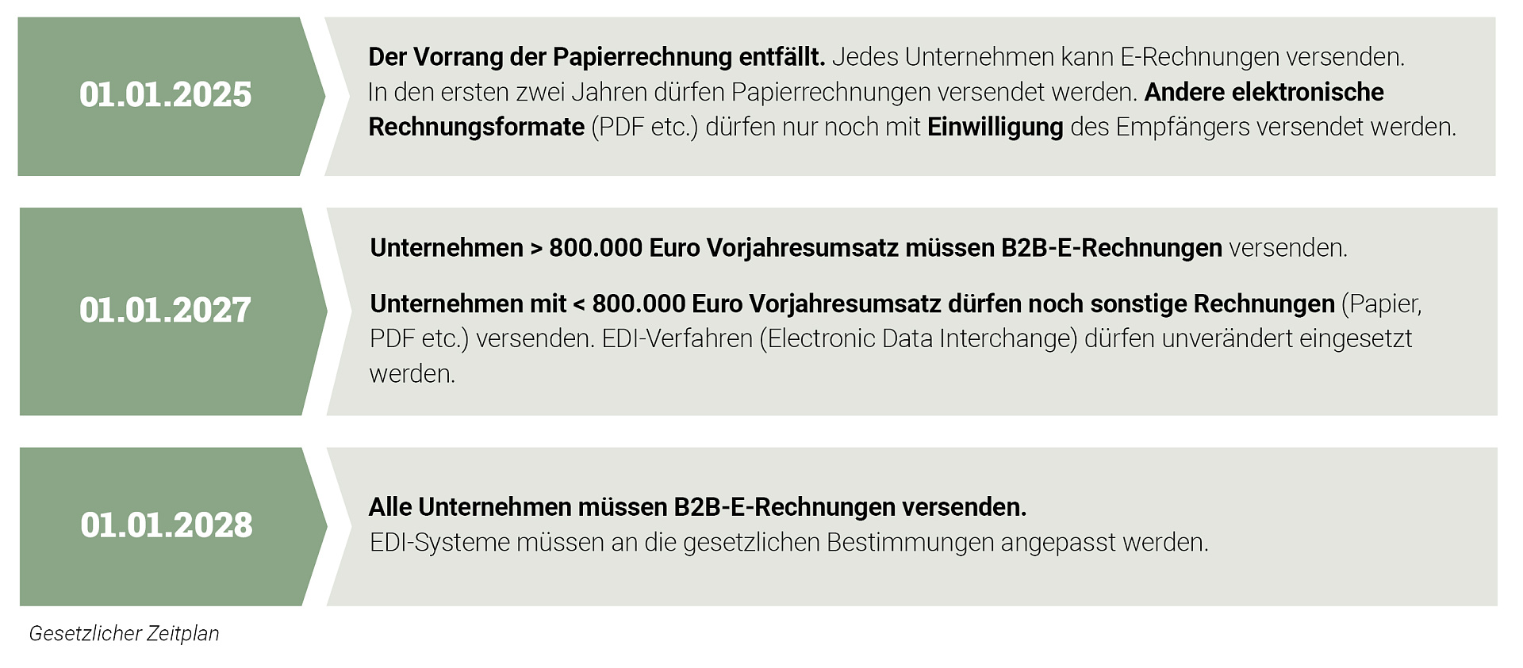
Übergangsregelung
2. Änderungen im UStG
Notes:
Überschaubarer Verwaltungsaufwand, hohe Akzeptanz beim AN, Alternative zum Urlaubsgeld

Slide 14
Elektronische Rechnung ab 2025
2. Änderungen im UStG
Rechnungseingang
Rechnungsausgang
Ab 01.01.2025 muss (!) jeder Unternehmer elektronische Rechnungen empfangen können
Vorrang der Papierrechnung entfällt
Ab 01.01.2025 kann jeder Unternehmer elektronische Rechnungen versenden
Ab 01.01.2027 (2028) muss jeder Unternehmer elektronische Rechnungen versenden
Andere elektronische Rechnungsformate (PDF etc.) dürfen nur noch mit Einwilligung des Empfängers versendet werden.
➔ Übergangsregelung (nur) beim Versand von Rechnungen

Slide 15
FAQs
2. Änderungen im UStG
Übermittlung muss im elektronischen Format erfolgen, bspw. per E-Mail, Schnittstelle oder Download
Unschädlich wenn die gleiche E-Rechnung mehrfach übermittelt wird
Unternehmer als Rechnungsempfänger hat kein Anrecht auf alternative Ausstellung einer Rechnung wenn er keine E-Rechnung empfangen kann
Bei Dauerschuldverhältnissen (bspw. Miet-verträge) reicht für die erste Teilleistung eine E-Rechnung, wenn der Vertrag als Anhang beigefügt wird oder eindeutig als Dauer-rechnung bezeichnet wird
Muss für bestehende Verträge bis zum Ende der Übergangsfrist erstellt werden
Rechnungsberichtigung weiterhin wie bisher möglich
Wirksame Rechnungsberichtigung wirkt auf Ausstellungszeitpunkt zurück

Slide 16
E-Rechnungspflicht ab 01.01.2025
2. Technische Grundlagen
www.hsp-steuer.de/berchtesgaden

Slide 17
Elektronische Rechnung (XRechnung)
3. Technische Grundlagen
XML-Datei
Elektronisches Dateiformat
Strukturiertes Dokument
Automatische Erfassung und Verarbeitung
Nur mit speziellem Viewer für den Menschen lesbar
Notes:
Überschaubarer Verwaltungsaufwand, hohe Akzeptanz beim AN, Alternative zum Urlaubsgeld

Slide 18
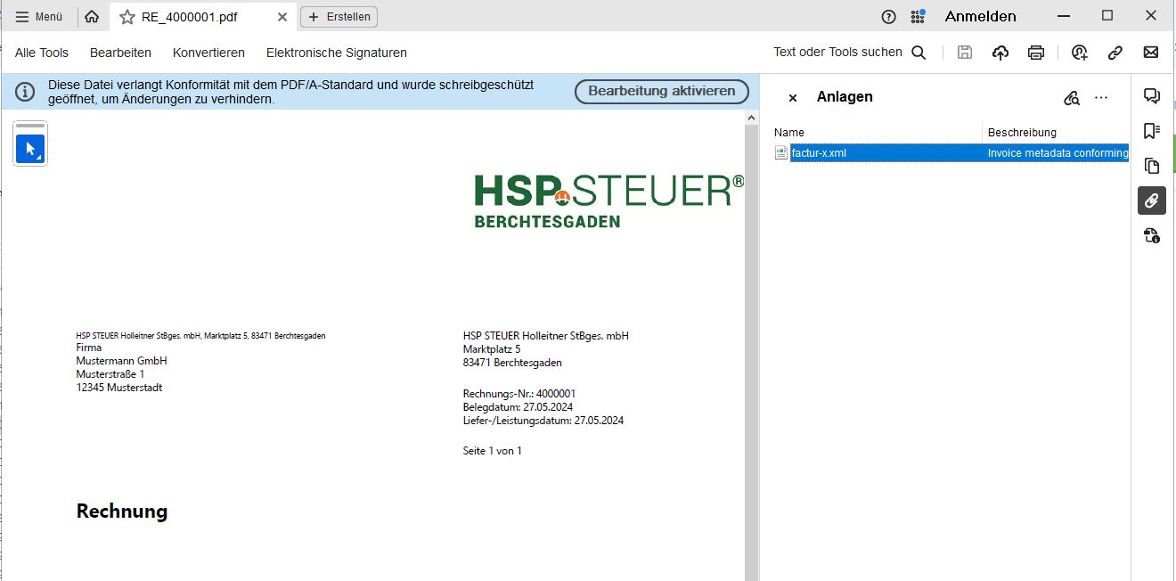
Elektronische Rechnung (ZUGFeRD)
3. Technische Grundlagen
E-Rechnung (ZUGFeRD)
Elektronische Datei
Strukturiertes Dokument
Automatische Erfassung und Verarbeitung
Mit Standard-Viewer für den Menschen lesbar
XML-Datei als Anlage
Notes:
Überschaubarer Verwaltungsaufwand, hohe Akzeptanz beim AN, Alternative zum Urlaubsgeld

Slide 19
Zusammenfassung E-Rechnung (elektronische Rechnung)
3. Technische Grundlagen
Elektronische Rechnungen sind Rechnungen mit strukturierten Datensätzen beispielsweise in den Formaten XRechnung oder ZUGFeRD
Eine ZUGFeRD-Rechnung besteht aus einem sog. hybriden Datenformat. ➔ Augenscheinlich besteht eine ZUGFeRD-Rechnung aus einer PDF-Datei. Diese stellt die Sichtkomponente der Rechnung dar. Gleichzeitig wird ein inhaltlich identisches Mehrstück derselben Rechnung als XML-Datei innerhalb des PDF als eingebetteter Anhang mitversandt.
Notes:
Überschaubarer Verwaltungsaufwand, hohe Akzeptanz beim AN, Alternative zum Urlaubsgeld

Slide 20
Zusammenfassung E-Rechnung (elektronische Rechnung)
3. Technische Grundlagen

Slide 21
Umsetzung der GoBD mit der E-Rechnung
3. Technische Grundlagen
Strukturierte Teil einer E-Rechnung ist in seiner ursprünglichen Form und unveränderlich aufzubewahren
Eine maschinelle Auswertbarkeit muss sichergestellt sein.
zusätzlich übersandte Dokumente sind in ihrer ursprünglichen Form zu archivieren und die Anforderungen an die Unveränderbarkeit müssen erfüllt werden
Notes:
Überschaubarer Verwaltungsaufwand, hohe Akzeptanz beim AN, Alternative zum Urlaubsgeld

Slide 22
Anforderungen an eine Rechnung
1. (Elektronische) Rechnung heute und morgen
Drei wesentliche Anforderungen an eine Rechnung
Echtheit der Herkunft (= Sicherheit der Identität des Rechnungsausstellers)
Unversehrtheit ihres Inhalts (= erforderlichen Angaben wurden nicht geändert)
Lesbarkeit (= Bildhafte Wiedergabe)
müssen gewährleistet werden.
➔ Auch Pflicht aus der sog. GoBD (Grundsätze zur ordnungsmäßigen Führung und Aufbewahrung von Büchern, Aufzeichnungen und Unterlagen in elektronischer Form.)

Slide 23
E-Rechnungspflicht ab 01.01.2025
3. Umsetzung in der Praxis
www.hsp-steuer.de/berchtesgaden

Slide 24
Umsetzungsszenarien
Vermieter A: „kleiner Privatvermieter“
Einkünfte aus Vermietung und Verpachtung / kein Gewerbe
Kleinunternehmen / keine USt
Steuererklärung selbst oder jährlich durch StB
Rechnung an Gast in Papier oder Word o.ä.
Vermieter B: „Privatvermieter“
Einkünfte aus Vermietung und Verpachtung / kein Gewerbe
USt-Regelbesteuerung mit 7% (ggf. 19%)
Steuererklärung jährlich /Quartal / Mtl. durch StB
Rechnung an Gast in Papier oder Word o.ä.
Vermieter C: „Pension / Hotel“
Gewerblicher Vermieter (gewerbliche Einkünfte)
USt-Regelbesteuerung mit 7% und 19%
Eigene Hotel-Software
Buchführung mtl. durch StB

Slide 25
Grundsätze
Eigenes Bankkonto für Vermietung
Trennung von Einnahmen und Ausgaben für Vermietung / Ausgaben für Haus von privaten Ausgaben (A-C)
Eigene E-Mail – Adresse für Vermietung (Anfragen, Buchungen, Rechnungen, …)
(nur) diese für E-Mail-Archivierung (B, C)
Ggf. weitere Unterteilung bei größeren Betrieben (C)
Archivierung
E-Mail-Archivierung
Angebote, Schriftverkehr
Rechnungen

Slide 26
E-Rechnungspflicht ab 01.01.2025
3.1 Praxis Rechnungseingang
www.hsp-steuer.de/berchtesgaden

Slide 27
5. Praktische Umsetzung
Empfang von E-Rechnung (A)
E-Rechnung
(E-)Rechnung
Manuell bezahlen
gesammelt hochladen
Empfang der E-Rechnung über E-Mail rechnungen@firma-vermieter.de
DATEV Meine Steuern
Steuererklärung
Beim Steuerberater

Slide 28
5. Praktische Umsetzung
Empfang von E-Rechnung (B & C)
Prozessbeschreibung mit DATEV Unternehmen online und Zusatzmodulen
E-Rechnung
speichern und
E-Rechnung
Weitergabe und
Zahlung tätigen
senden
GoBD-konform
archivieren
Empfang der E-Rechnung über E-Mail rechnungen@firma-muster.de
DATEV Upload Mail
Modul
DATEV Belege online
(DATEV Unternehmen online)
Finanzbuchführung
Beim Steuerberater

Slide 29
E-Rechnungspflicht ab 01.01.2025
3.2 Praxis Rechnungsausgang
www.hsp-steuer.de/berchtesgaden

Slide 30
Pflicht zur Rechnungstellung durch Gastgeber
1. (Elektronische) Rechnung heute und morgen
Führt ein Unternehmer Lieferungen oder sonstige Leistungen aus, ist er berechtigt, Rechnungen auszustellen.
Pflicht zur Rechnungsstellung besteht auch für Kleinunternehmer nach §19 UStG
Vermietungsleistung ist eine Grundstücksleistung. Hier besteht immer eine Pflicht zur Rechnungsausstellung
ABER: Bei steuerpflichtigen sonstigen Leistungen nach § 4 Nr. 12 UStG (u.a. steuerpflichtige Grundstücks-vermietung, Übernachtungen in Hotels und Pensionen, Abstellplatzvermietung, Vermietung Campingflächen) verzichtet die Verwaltung auf die Pflicht zur Rechnungserstellung, wenn die Leistung nicht an einen Unternehmer erbracht wurde.
Verpflichtung (nur) wenn Leistungsempfänger ein Unternehmer ist
keine Pflicht zur Rechnungsstellung an einen „privaten“ Gast

Slide 31
Kein Ausweis der USt bei Privatpersonen
Wir empfehlen dringend bei Rechnungen an private Gäste (Nichtunternehmer) die Umsatzsteuer nicht offen auszuweisen / zu unterdrücken
Es sollte nur eine Quittung mit Brutto-Beträgen ausgestellt werden!
E-Rechnungen daher nur an Unternehmer
Rechtsquellen
Es ist ernstlich zweifelhaft, ob das in § 12 Abs. 2 Nr. 11 Satz 2 UStG im nationalen Recht angeordnete Aufteilungsgebot für Leistungen, die nicht unmittelbar der Vermietung dienen, mit Unionsrecht vereinbar ist (Anschluss an den BFH Beschluss vom 26.05.2021 - V R 22/20, BFH/NV 2021, S. 1316)
BFH EuGH-Vorlage vom 10.01.2024 - XI R 11/23 (XI R 34/20), XI R 11/23, XI R 34/20 (veröffentlicht am 13.06.2024)

Slide 32
Versand von E-Rechnung
Nutzung von Buchungs- oder Hotelsoftware
Zwei Vorlagen für Rechnungen:
Versand von (sonstigen) Rechnungen an private Gäste (Standardfall)
E-Rechnung nur in Ausnahmenfällen (Gast ist Unternehmer) aus Software
Alternativ: Einsatz einer speziellen Software nur für diese Fälle
→ (automatisierte) Übergabe an StB auf Basis von Tagesauswertungen und Zahlungslisten
Keine Nutzung von Buchungs- oder Hotelsoftware
(Weiterhin) Rechnungen in Papier, Word, o.ä.
Wenn E-Rechnung erforderlich:
Spezielle Software und Beifügen der „alten“ Rechnung als Anlage
→ (automatisierte) Übergabe an StB auf Basis von Einzelbelegen

Slide 33
5. Praktische Umsetzung
Versand von E-Rechnung
Prozessbeschreibung mit DATEV Auftragswesen next
Versendung
automatisch
Ablage und
Weitergabe für
Archivierung
die Finanzbuchführung
E-Rechnung schreiben in Modul DATEV Auftragswesen next (DATEV Unternehmen online)
E-Rechnung versenden an Kunden in Modul DATEV Auftragswesen next (DATEV Unternehmen online)
Modul DATEV Belege online (DATEV Unternehmen online)
Finanzbuchführung
im Unternehmen (DATEV Mittelstand-Programme)
oder
in der Kanzlei
(DATEV Kanzlei-Rechnungswesen)

Slide 34
Vorteile der E-Rechnung
4. Vorteile der E-Rechnung
Kosteneinsparung
Direkte Kosten für Papier, Porto, Toner sowie Versand und Druck
Indirekte Kosten für Personal und Verwaltung
Versteckte Kosten (Verzögerung im Prozess und Fehlerrisiko)
Einsparpotential je Ausgangsrechnung von 6,60 €
Einsparpotential je Eingangsrechnungen von 11,20 €
Quelle: https://www.getmyinvoices.com/de/blog/die-vermeidbaren-kosten-von-papier-rechnungen/ , 29.05.2024
Notes:
Überschaubarer Verwaltungsaufwand, hohe Akzeptanz beim AN, Alternative zum Urlaubsgeld

Slide 35
Aufbewahrung von Rechnungen
Es gilt eine 10-jährige Aufbewahrungsfrist für gestellte und erhaltene Rechnungen
Die Echtheit der Herkunft der Rechnung, die Unversehrtheit ihres Inhalts und ihre Lesbarkeit müssen gewährleistet werden.
Echtheit der Herkunft bedeutet die Sicherheit der Identität des Rechnungsausstellers.
Unversehrtheit des Inhalts bedeutet, dass die nach diesem Gesetz erforderlichen Angaben nicht geändert wurden.
Jeder Unternehmer legt fest, in welcher Weise die Echtheit der Herkunft, die Unversehrtheit des Inhalts und die Lesbarkeit der Rechnung gewährleistet werden.

Slide 36
E-Rechnungspflicht ab 01.01.2025
4. Zusammenfassung und
Ausblick
www.hsp-steuer.de/berchtesgaden

Slide 37
Zusammenfassung
6. Zusammenfassung und Ausblick
Aus der elektronischen Rechnung wird 2025 die sonstige Rechnung
Ab 2025 ist die elektronische Rechnung ein strukturierter elektronischer XML-Datensatz
Neue Vorgaben gelten zur Lesbarkeit – die übrigen Anforderungen (→ GoBD) bestehen weiterhin
Ab 01.01.2025 muss jeder Unternehmer elektronische Rechnungen empfangen und verarbeiten können
Ab 01.01.2025 kann jeder Unternehmer elektronische Rechnungen versenden
Ab 01.01.2027 (bzw. 01.01.2028) muss jeder Unternehmer elektronische Rechnungen versenden

Slide 38
Überblick zur E-Rechnung
6. Zusammenfassung und Ausblick

Slide 39
Wichtige Punkte zur E-Rechnung
6. Zusammenfassung und Ausblick
Effizienzsteigerung und Kostensenkung:
Automatisierte Prozesse reduzieren manuelle Eingriffe und Fehler.
Einsparungen bei Druck-, Versand- und Lagerkosten.
Rechtliche Rahmenbedingungen:
Verpflichtende Nutzung der E-Rechnung im B2B-Bereich ab 01.01.2025.
Technische Anforderungen:
Formate wie ZUGFeRD und XRechnung.
Integration in bestehende ERP- und Buchhaltungssysteme.
Vorteile:
Verbesserte Transparenz und Nachverfolgbarkeit.
Umweltfreundlichkeit durch Reduktion des Papierverbrauchs.
Notes:
Überschaubarer Verwaltungsaufwand, hohe Akzeptanz beim AN, Alternative zum Urlaubsgeld

Slide 40
Wichtige Punkte zur E-Rechnung
6. Zusammenfassung und Ausblick
Ausblick:
Zukünftige Entwicklungen:
Erweiterung der verpflichtenden Nutzung der E-Rechnung auf alle Unternehmensgrößen und Sektoren bis 2028.
Einführung neuer Sicherheitsstandards und Anpassung der nationalen Gesetze an europäische Vorgaben (EU-Meldesystem)
Vorteile der frühzeitigen Umstellung:
Wettbewerbsvorteil durch frühzeitige Anpassung.
Verbesserte Compliance und Vorbereitung auf zukünftige gesetzliche Anforderungen.
Notes:
Überschaubarer Verwaltungsaufwand, hohe Akzeptanz beim AN, Alternative zum Urlaubsgeld

Slide 41
E-Rechnungspflicht ab 01.01.2025
5. Bitte stellen Sie ihre Fragen
www.hsp-steuer.de/berchtsgaden

Slide 42
Vielen Dank für Ihre Aufmerksamkeit.
Marktplatz 5, 83471 Berchtesgaden Tel: +49 8652 9637-0 E-Mail: berchtesgaden@hsp-steuer.de

